Slide 1
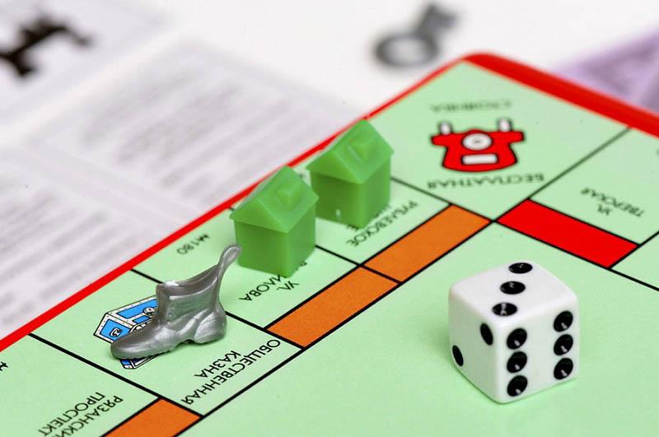
Конкурс молодёжных инициатив
Настольная игра
«Монополия.
Нефтеюганский район»

Slide 2
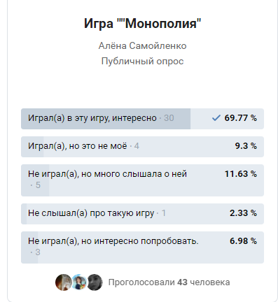

Slide 3
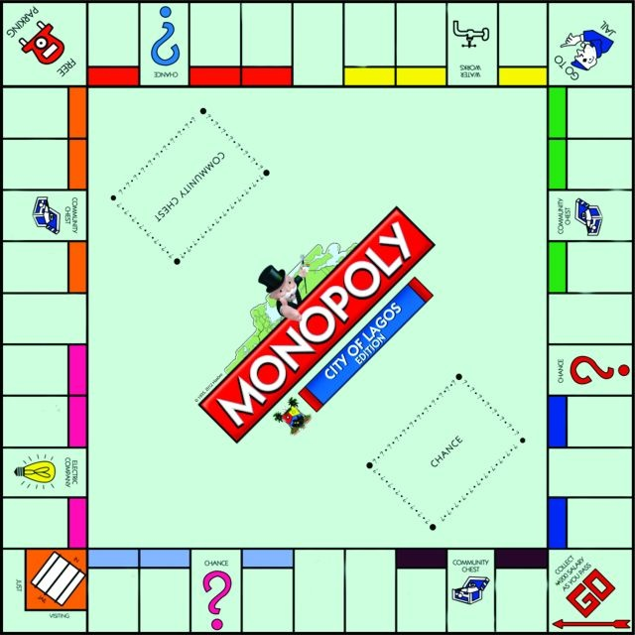

Чеускино
Салым
Усть-Юган
Сингапай
Юганская Обь
Чеускино
Монополия.
Сентябрьский
Лемпино
Куть-Ях
Каркатеевы
Пойковский
Сивысь-Ях

Slide 4

Монополия.

Slide 5
Цель проекта: создание 10 единиц настольной игры «Монополия. Нефтеюганский район» при участии не менее 10 волонтёров с охватом игрой до 15.12.2021г. не менее 100 жителей Нефтеюганского района.
Задачи проекта:
Изучить теория создания настольной игры,
Разработать игру,
Распространить игру по поселениям Нефтеюганского района.
Оценить достигнутые результаты.

Slide 6
Смета расходов (не более 20 000 руб.)
Наименование (Приложение 1) | Количество | Цена
Коробка 20*20*10 (упаковка) | 10,000 | 3500,00
Фишки с цифровым номиналом | 10,000 | 2190,00
Набор для настольных игр (6 фишек, 2 кубика) | 10,000 | 308,00
Печать карточек | 10,000 | 7000,00
Печать поля | 10,000 | 4000,00
Налог | 13% | 2550,00
ИТОГО: |  | 19548,00
Софинансирование (разработка макета поля, печать логотипа для коробки) | 1,000 | 5000,00

Slide 7
Спасибо
за внимание

